Slide 1
В.Скотт. Слово о писателе. «Айвенго» как исторический роман.

Slide 2
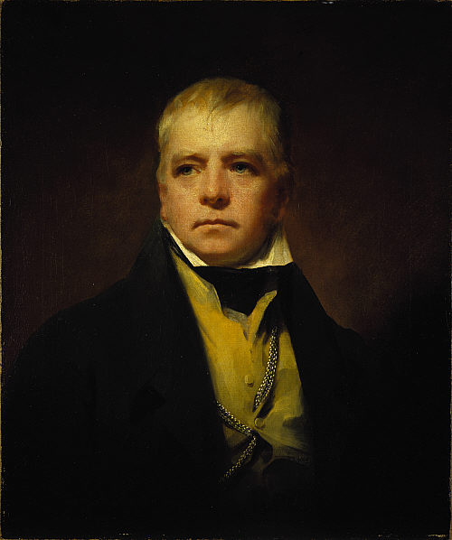
Вальтер Скотт (1771 – 1832)

Slide 3
Вальтер Скотт
Вальтер Скотт — писатель, поэт, биограф, мастер исторического романа, родился в Эдинбурге в семье адвоката. С детства Скотт слушал рассказы взрослых о Шотландии, о древней истории.

Slide 4
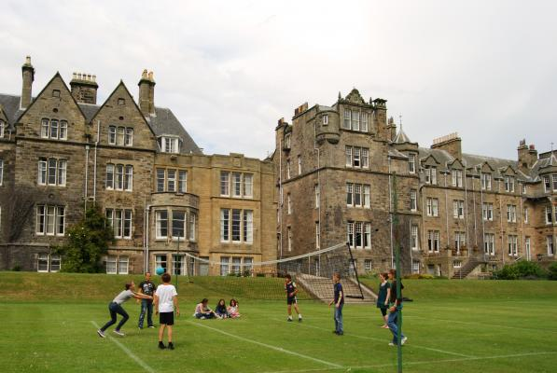
Образование Скотт получил в школе в Эдинбурге, а позже в Кельсо. В 1786 году отец взял его к себе в адвокатскую контору. Подростку не особенно нравились занятия правом, поэтому свою юношескую энергию он выплескивал во время встреч с друзьями. Но увлечение книгами не оставило его, и Скотт по-прежнему много времени посвящал чтению, в том числе на итальянском, испанском, французском, немецком языках и латыни.

Slide 5
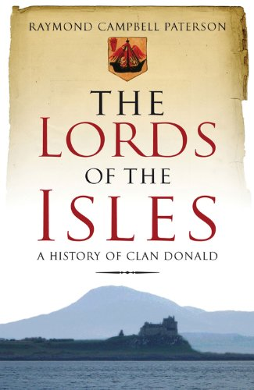
В середине 90-х годов XVIII века Вальтер Скотт заинтересовался немецким романтизмом, средневековыми романами и шотландскими балладами. Его первая опубликованная работа, "The Chase, and William and Helen" (1796), была, в сущности, вольным переводом двух немецких баллад. В 1799 году Скотт представил достаточно слабый перевод баллады Гёте "Gotz von Berlichingen". В 1805 году, после выхода в свет поэмы "The Lay of the Last Minstrel" (которая позже несколько раз переиздавалась), Вальтер Скотт стал популярен. Среди других стихотворных произведений Вальтера Скотта известны "Marmion" (1808), "The Lady of the Lake" (1810), "Rokeby" (1813) и "The Lord of the Isles" (1815).

Slide 6
В эти годы Скотт жил активной общественной и литературной жизнью. В 1808 году он выпустил 18-томное собрание сочинений Джона Драйдена, а в 1814 году — 19-томное собрание Свифта. Именно в этот период наступил один из переломных моментов жизни писателя, который во многом определил его будущее творчество. Назначение шерифом в 1799 году в округ Селькирк значительно поправило его материальное положение. В 1806 году Скотт стал секретарем в Сессионном суде Эдинбурга. В это же время он вложил деньги в типографию (позже — издательство) своего друга Джеймса Баллантайна, совладельцем которой был и его брат Джон. К 1813 году фирма оказалась на грани банкротства, от которого её спас Скотт. Тем не менее все последующие произведения Скотт писал исключительно для продажи, ориентируясь на интерес публики, поскольку гонорары шли на содержание семьи и на выплату оставшихся долгов. Ещё одной финансовой авантюрой. Скотта стала покупка в Абботсфорте загородного дома, который писатель буквально завалил антиквариатом.

Slide 7
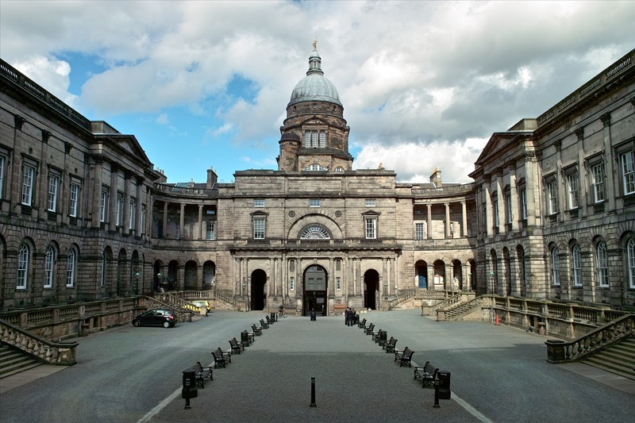
Эдинбургский университет

Slide 8
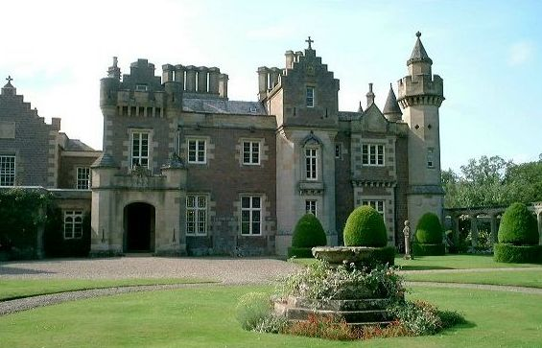
Абботсфорд

Slide 9
Исторический роман – вид романа, изображающий частную жизнь людей в периоды крупных исторических событий; устанавливает диалектическую связь настоящего с прошлым, исследует истоки современных автору общественных процессов, показывает связь судьбы личности с историческим процессом, зависимость его от природы.

Slide 10
Именно в исторических романах с наибольшей полнотой проявился литературный гений Вальтера Скотта. Во-первых, он всегда помещал своих героев в самый водоворот исторических событий, они становились неотъемлемой их частью, звеном в общей цепочке жизненных закономерностей. Во-вторых, Скотт был мастером диалогов, он с легкостью отражал на бумаге стилистику как шотландской народной речи, так и аристократов, и рыцарей средневековья. В-третьих, особенностью романов Скотта было то, что большой акцент делался на роли в истории простого человека, а не сильных мира сего, что шло в разрез с тогдашней литературной традицией. И, наконец, успех романов Скотта объясняется уникальным языком, яркими, живыми описаниями и легкостью стиля.

Slide 11
После публикации “Waverley” Скотт написал несколько романов, действие которых происходит в Шотландии. Под общим заголовком “Tales of my Lanlord” Скотт создал такие произведения, как “The Black Dwarf”, “Old Mortality”, “Rob Roy”, “The Heart of Midlothian”, “The Bride of Lammermoor”, “A legend of Montrose”.
После этого Скотт решил написать что-нибудь об Англии и в 1919 году появился известнейший роман “Ivanhoe”.В 1820 году последовали “The Monastery” и “The Abbot”, в 1822 году- “The Pirate” и “The Fortunes of Nigel”.

Slide 12
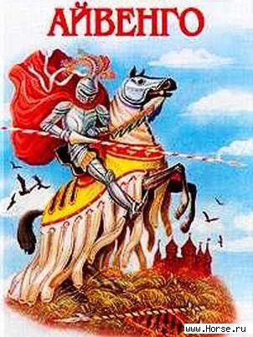
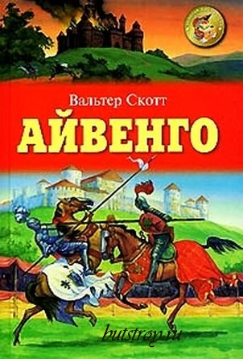

Slide 13
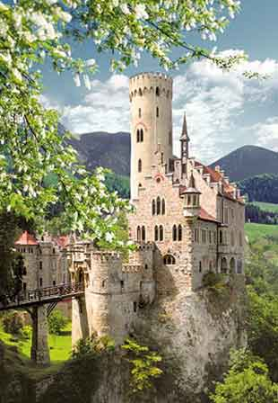
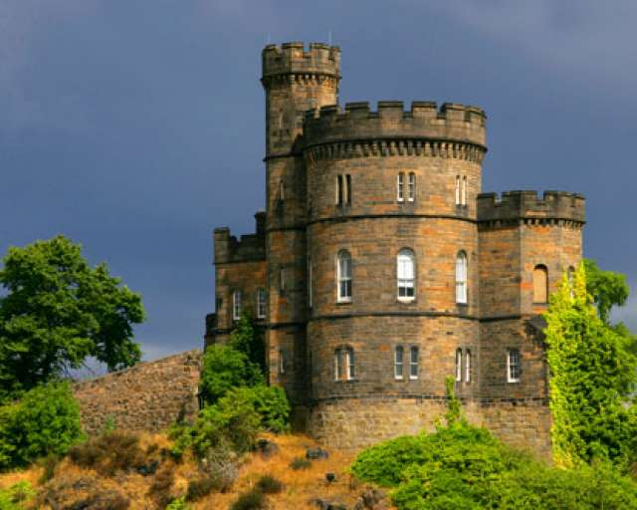

Slide 14
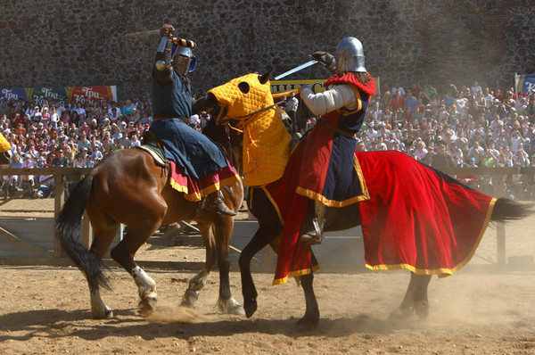

Slide 15
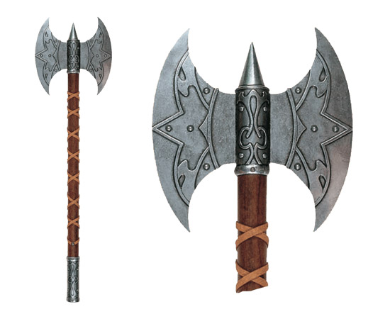
Ричард Львиное Сердце-английский король.
Ристалище-площадь для состязаний.
Герольды - глашатай, распорядители на турнирах.
Ревностный- старательный.
Палица- тяжелая дубина.
Секира- оружие в виде топора.
Паж- мальчик при знатной особе.
Изваяние- статуя.
Жезл- трость, символ власти.
Увалень- медлительный человек.

Slide 16
Рыцарство – «…чистый светильник, который только и помогает распознавать, что благородно, а что низко».

Slide 17
Домашнее задание
Прочитать «Айвенго».

